Slide 1
Scratch

Slide 2


Slide 4
信息学奥赛

Slide 5
NOIP
National Olympic Informatics in Provinces
全国青少年信息学奥林匹克联赛

Slide 6
初赛：考察通用和实用的计算机科学知识，以笔试为主；
复赛：程序设计，须在计算机上调试完成。
参加初赛者须达到一定分数线后才有资格参加复赛。
联赛分普及组和提高组两个组别，难度不同，分别面向初中和高中阶段的学生。
获得提高组复赛一等奖的选手即可免试由大学直接录取。

Slide 7
NOI
National Olympic Informatics
全国青少年信息学奥林匹克

Slide 8
国内包括港澳在内的省级代表队最高水平的大赛，
每年经各省选拔产生5名选手（其中一名是女选手）这一竞赛记个人成绩，同时记团体总分。

Slide 9
APIO
Asia Pacific Informatics Olympiad
亚洲与太平洋地区信息学奥赛

Slide 10
该竞赛为区域性的网上准同步赛，是亚洲和太平洋地区每年一次的国际性赛事；
APIO每年5月举行，由不同的国家轮流主办。
每个参赛团参赛选手上限为100名，其中成绩排在前6名的选 手作为代表该参赛团的正式选手统计成绩。
APIO中国赛区由中国计算机学会组织参赛，获奖比例将参照IOI。

Slide 11
选拔赛
选拔参加国际信息学奥林匹克中国代表队的竞赛

Slide 12
IOI的选手是从获NOI前20名选手中选拔出来的，获得前4名的优胜者代表中国参 加国际竞赛。
选拔科目包括：NOI成绩、冬令营成绩、论文和答辩、平时作业、选拔赛成绩、口试。上述项目加权产生最后成绩。

Slide 13
IOI
International Olympiad in Informatics
国际信息学奥林匹克竞赛

Slide 14
由中国计算机学会组织，代表中国参加国际每年一次的IOI。
出国参赛得到中国科协和国家自然科学基金委的资助。
我国累计获金牌46块、银牌17块，铜牌12块。

Slide 15
第十三届亚洲和太平洋地区信息学奥林匹克（APIO2019）中国区获奖名单
http://www.noi.cn/RequireFile.do?fid=9n2ebb4m%20&attach=n
第31届国际信息学奥林匹克中国队选拔（CCF CTS2019）获奖名单http://www.noi.cn/RequireFile.do?fid=JERYBEbe&attach=n
NOI2019冬令营获奖名单
http://www.noi.cn/RequireFile.do?fid=LHmtdrNB&attach=n
CCF NOIP2018复赛获奖名单
https://www.ccf.org.cn/ccf/preview/zgjsjxh/noi/noi2018/2.htm

Slide 16
C/C++/Pascal

Slide 17
#include <iostream>
using namespace std;
int main()
{
cout << "Hello, world!" << endl;
return 0;
}

Slide 18
http://oj.noi.cn/oj/#main/show/1001
题目描述：将输入的华氏温度转换为摄氏温度。
由华氏温度F与摄氏温度C的转换公式为：F＝C×9/5＋32。
输入：输入一个实数，表示华氏温度
输出： 输出对应的摄氏温度，答案保留4位小数。
样例输入：50
样例输出：10.0000

Slide 19
#include <iostream>
#include <stdio.h>
using namespace std;
int main(int argc, char** argv) {
float f, c;
while(scanf("%f", &f) != EOF) {
c = (f - 32) * 5 / 9;
printf("%.4f\r\n", c);
}
return 0;
}

Slide 20
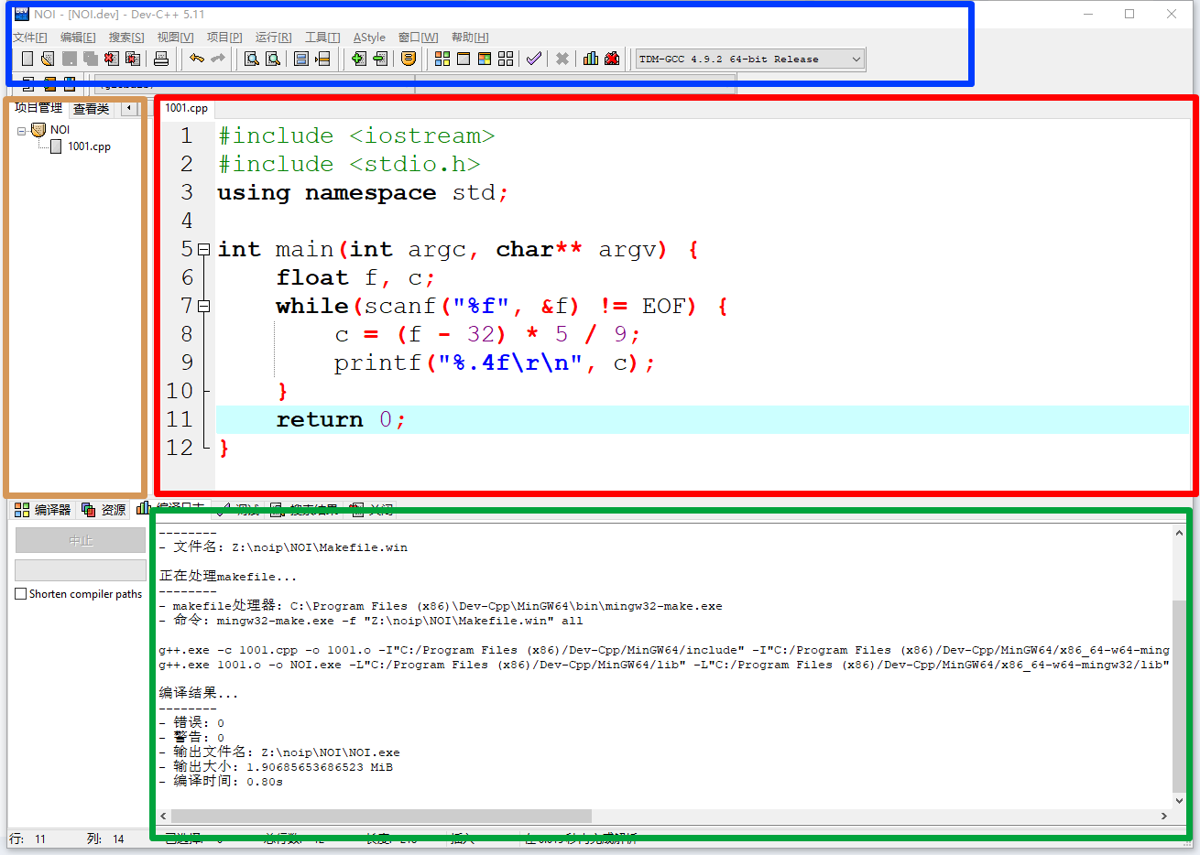

Slide 21
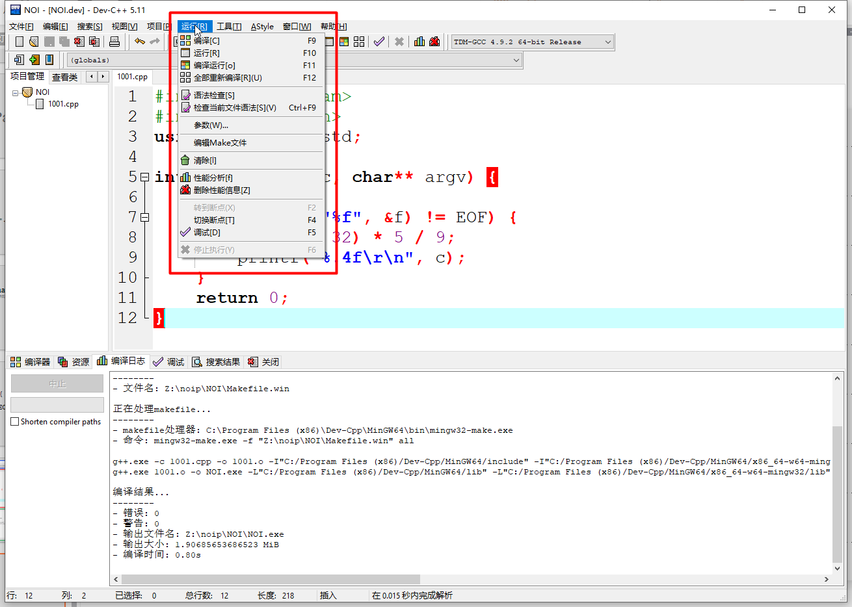

Slide 22
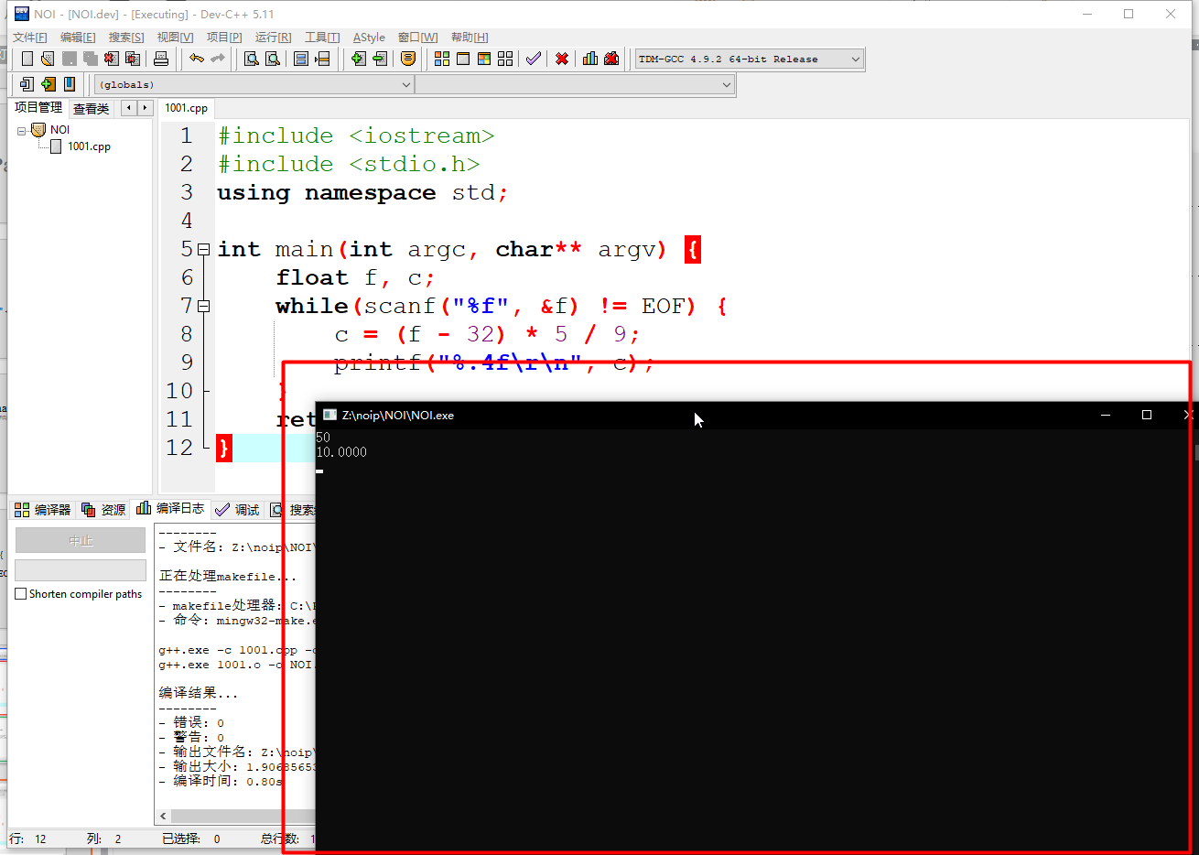

Slide 23
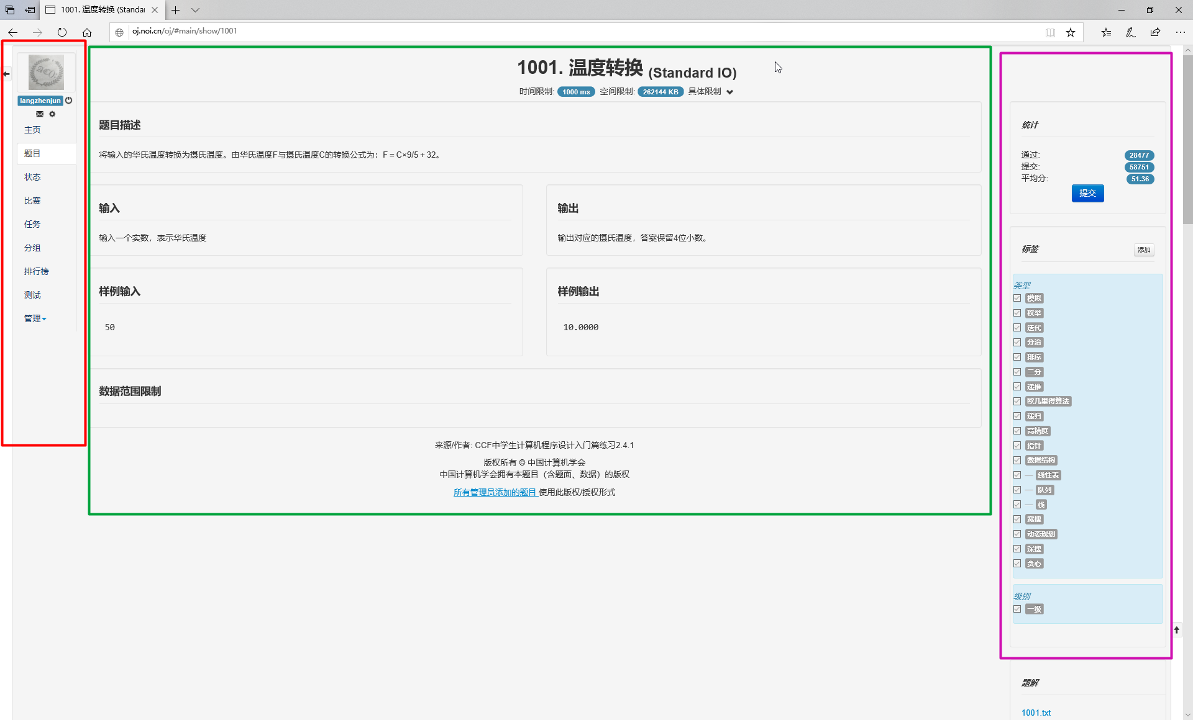

Slide 24
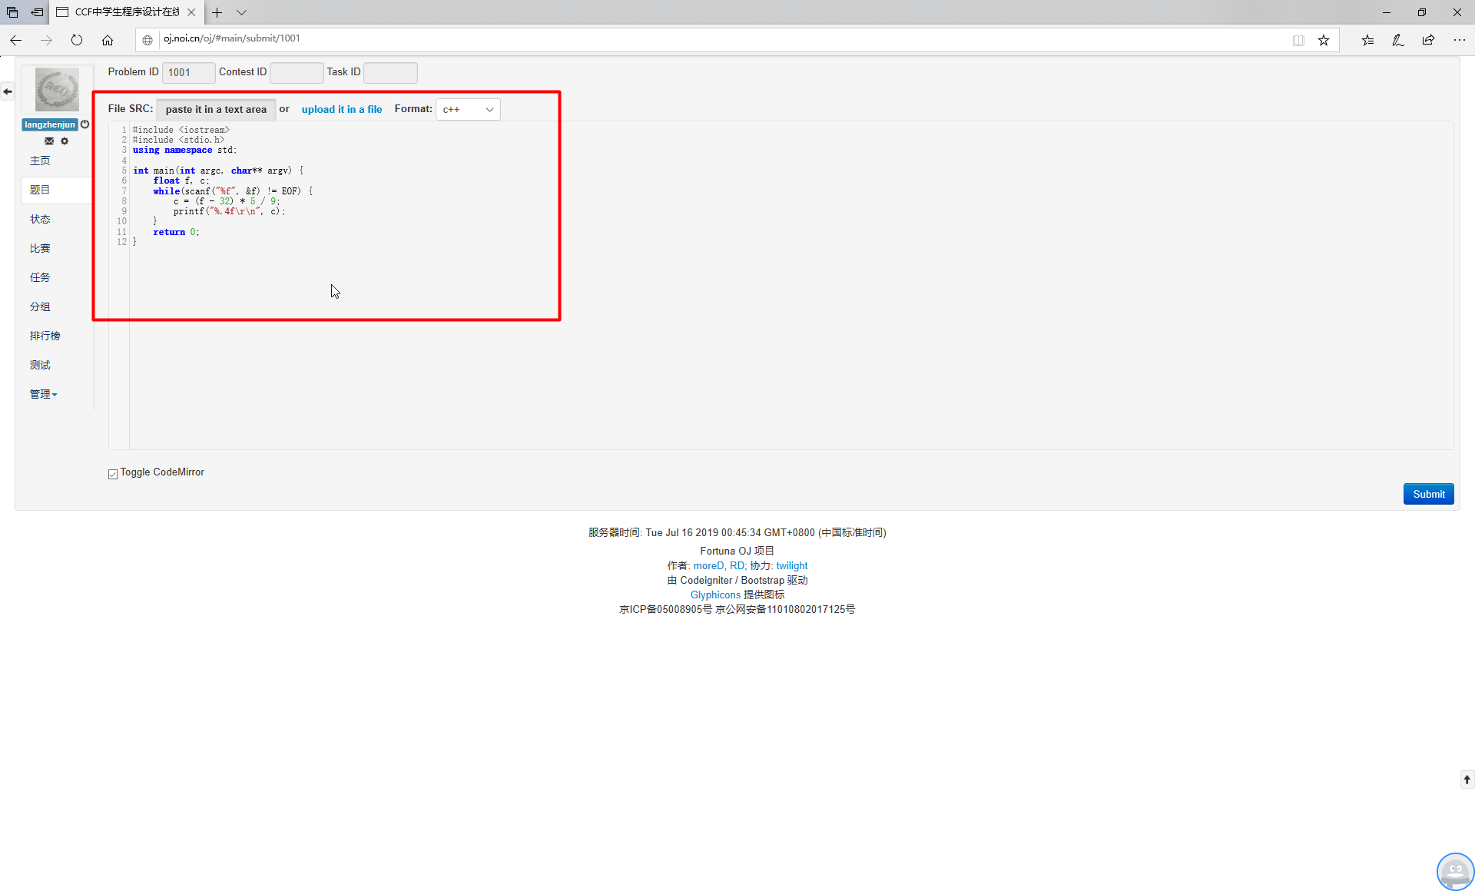

Slide 25
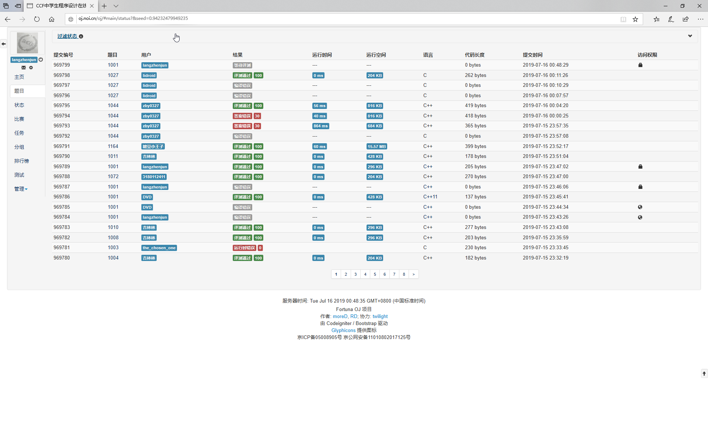

Slide 26
main

Slide 27
cin >>

Slide 28
cout <<

Slide 29
int

Slide 30
float

Slide 31
=

Slide 32
加法

Slide 33
减法

Slide 34
乘法

Slide 35
除法

Slide 36
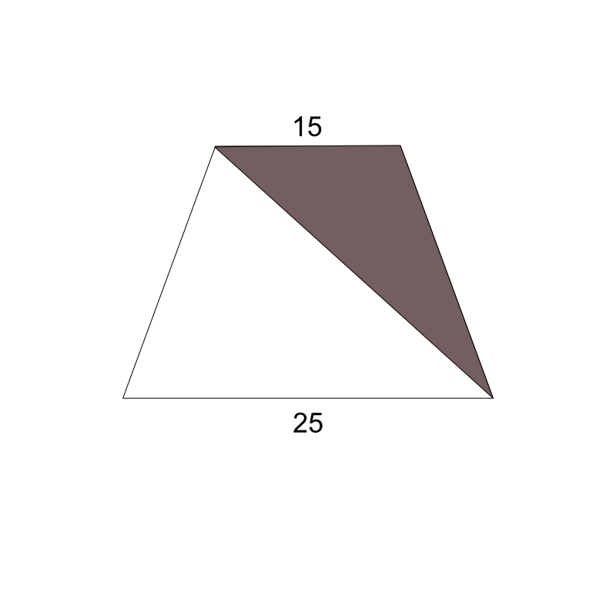
题
已知黑色三角形面积是100，梯形上边长度为15，底边长度为25，求整个梯形的面积。

Slide 37
解
三角形面积公式：面积=边长×高÷2
如果：
已知面积为100，边长为15，
那么：
高等于100×2÷15
根据梯形面积公式：梯形面积=(上边长+下边长)×高÷2
也就是：(15+25) × (100×2÷15) ÷ 2 ≈ 26.6667

Slide 38
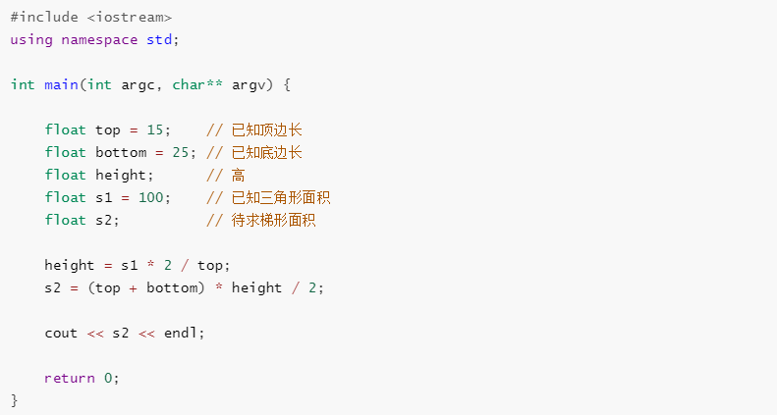

Slide 39
